Slide 1

Московский институт электроники и математики им. А.Н. Тихонова
Prediction of corporate credit ratings with machine learning:
Simple interpretative models
Koresh Galil , Ami Hauptman, Rosit Levy Rosenboim
Подготовил:
Липатов Данила Вячеславович, МСМТ243
Москва, 2025

Slide 2

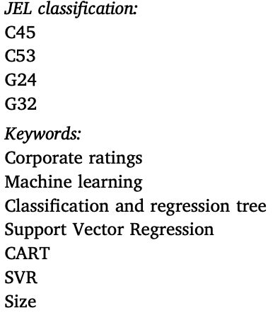
МИЭМ НИУ ВШЭ
Prediction of corporate credit ratings with machine learning:
Simple interpretative models
Аннотация
Finance Research Letters
Статья посвящена прогнозированию корпоративных кредитных рейтингов с использованием методов машинного обучения, а именно деревьев классификации и регрессии (CART) и метода опорных векторов для регрессии (SVR). Ключевой вклад работы заключается не в погоне за максимальной точностью, а в создании интерпретируемых и теоретически согласованных моделей, что представляет особую ценность не толкьо для финансовых аналитиков, но и для регуляторов.
Актуальность
Растущее применение ML не только в финансах, но и в анализе кредитных рейтингов.
Баланс между точность и прозрачностью применения методов машинного обучения.
Гарантируется, что модели демонстрируют монотонность в отношении объясняющих переменных.
Цель
Разработка интерпретируемой модели прогнозирования кредитных рейтингов, которая сочетает практическую применимость с теоретической согласованностью
2
2

Slide 3
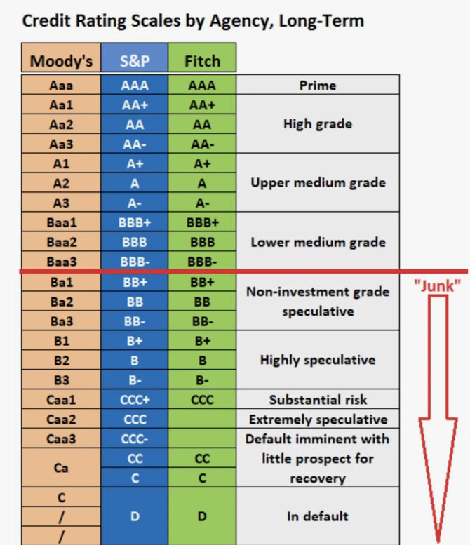
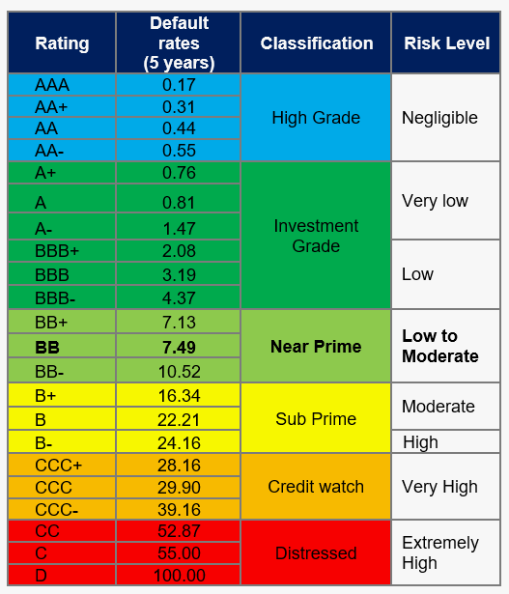
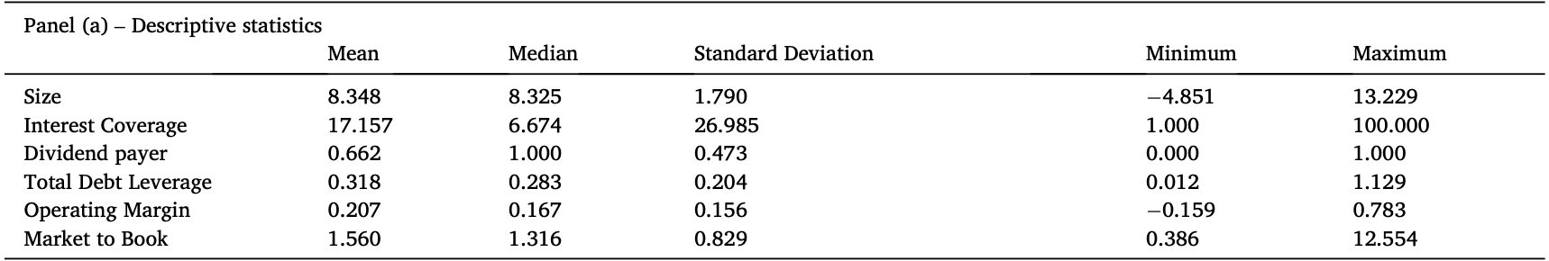
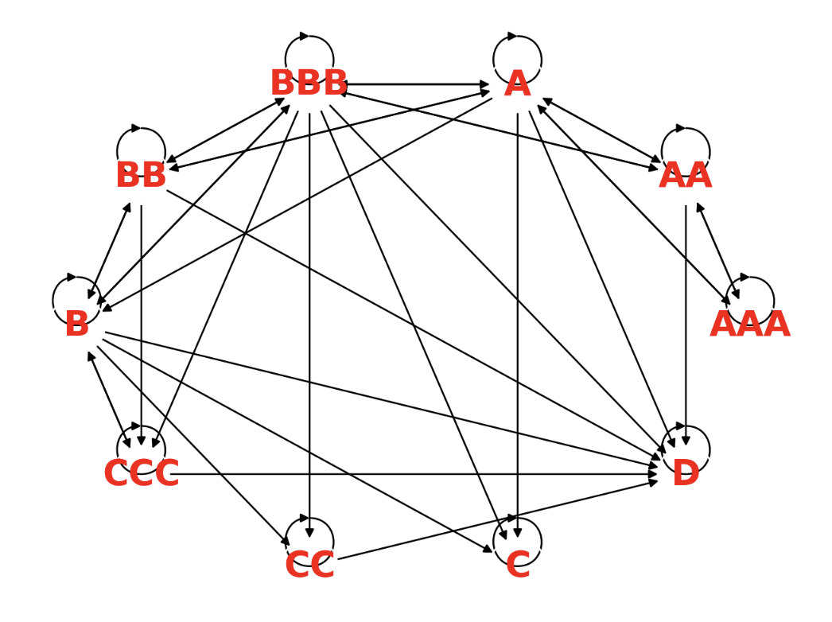
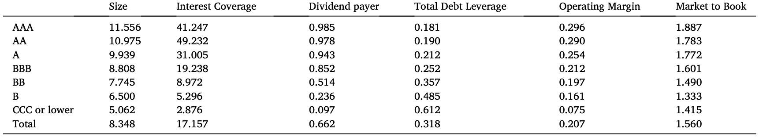
МИЭМ НИУ ВШЭ
Prediction of corporate credit ratings with machine learning:
Simple interpretative models
Источник данных
База данных: COMPUSTAT (стандартная база финансовых данных по американским компаниям)
Период: 2005-2016 годы
Объем: 13,937 годовых наблюдений от 1,988 компаний
Исключены особые отрасли: финансовые компании (SIC 6000–6999), сельскохозяйственные, коммунальные и государственные предприятия (SIC 0000–0100, 4900–4999, 9000–9999)
3

Slide 4
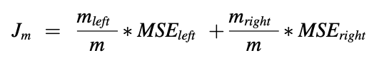
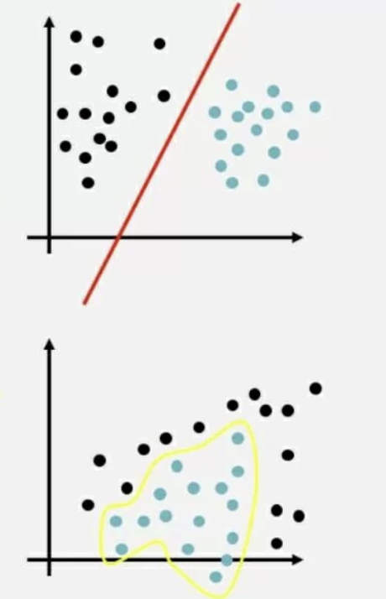
МИЭМ НИУ ВШЭ
Prediction of corporate credit ratings with machine learning:
Simple interpretative models
(CART) — широко используемый алгоритм, основанный на дереве решений, для задач классификации и регрессии (Breiman et al., 1984), известный своей простотой, интерпретируемостью и надежностью в различных областях, таких как финансы (Yang et al., 2014) и медицина (Luna et al., 2019). CART прогнозирует значение непрерывной целевой переменной путем рекурсивного разбиения входного пространства, построения бинарного дерева с внутренними узлами, представляющими тесты признаков, ветвями, соответствующими результатам, и листовыми узлами, представляющими прогнозируемые значения. Алгоритм выбирает точки разделения признаков для максимального снижения суммы квадратов ошибок (SSE) для каждого разбиения, оптимизируя функцию стоимости
SVR использует нелинейные проекции для отображения входных данных в многомерное пространство признаков, где функция регрессии может быть эффективно оценена. Минимизируя норму вектора весов при одновременном выполнении ограничений, SVR стремится определить оптимальную гиперплоскость, разделяющую спроецированные точки данных, максимизируя разницу между прогнозируемыми и фактическими значениями в многомерном пространстве. Это позволяет SVR улавливать сложные взаимосвязи между переменными и улучшать качество регрессии.
Алгоритм построения монотонных деревьев
На каждом узле при поиске лучшего разделения проверяется совместимость кандидата с монотонными ограничениями
Разделение допускается, если для всех пар наблюдений в получающихся поддеревьях выполняется условие монотонности
Рекурсивное применение ограничений на всех уровнях дерева
Пример нарушения монотонности:
Компания A: Size = 10.0 → Рейтинг = "A"
Компания B: Size = 15.0 → Рейтинг = "BBB"
4

Slide 5

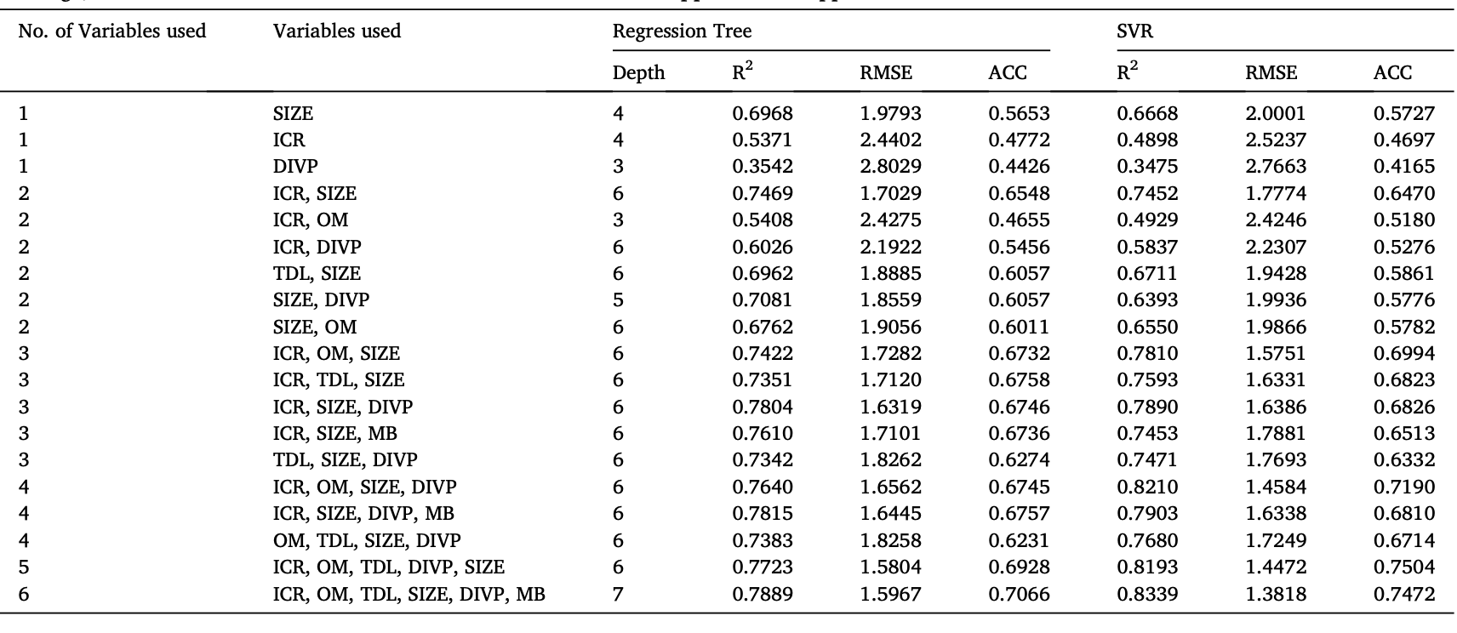
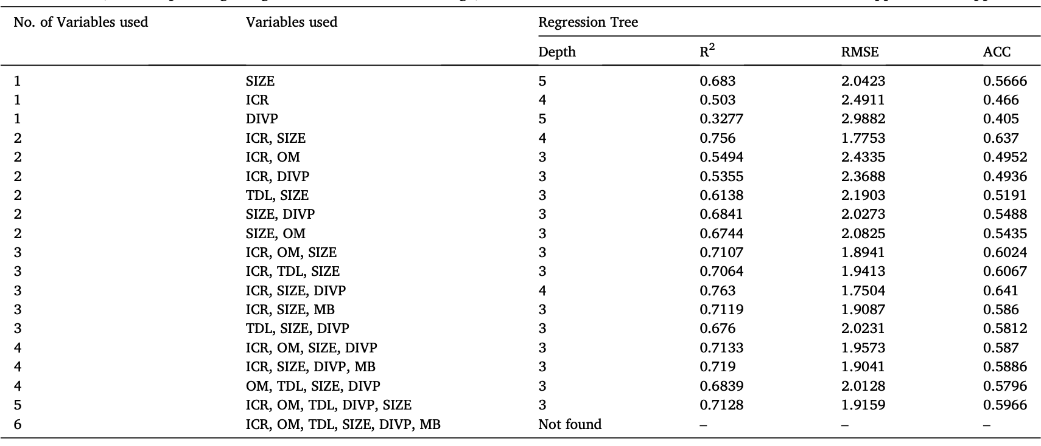
МИЭМ НИУ ВШЭ
Prediction of corporate credit ratings with machine learning:
Simple interpretative models
SVR стабильно превосходит CART при 4+ переменных (R²: 0.834 vs 0.789)
Size - лучший единичный предиктор (R² = 0.697)
Добавление переменных дает убывающую отдачу
Максимальная точность достигается ценой интерпретируемости
Оптимальная модель: 3 переменные (R² = 0.763)
Потери точности всего 2.2% за счет монотонности
Модель превосходит более сложные конфигурации (4-5 переменных)
Идеальный баланс точности и интерпретируемости

Slide 6
МИЭМ НИУ ВШЭ
Prediction of corporate credit ratings with machine learning:
Simple interpretative models
Основные выводы:
В статье сознательно отказываются от гонки за максимальной точностью в пользу интерпретируемости
В отличие от большинства ML-исследований, где главный критерий – метрика качества, здесь приоритет - понятность и теоретическая согласованность моделей
Статья представляет ценный методологический вклад в область интерпретируемого ML в финансах, но имеет существенные ограничения для прямого практического применения без дополнительных доработок и валидации.
Основные недостатки и вопросы:
Не использованы техники интерпретации сложных моделей (SHAP, LIME)
SVR представлен как "черный ящик" без попыток объяснения
Нет анализа устойчивости моделей к мультиколлинеарности
Период 2005-2016 не отражает современные рыночные условия
Только американские компании (внешняя валидность под вопросом)
Исключение финансового сектора ограничивает обобщаемость
Основные плюсы:
Инновационный подход к монотонности - впервые применены монотонные ограничения в CART для кредитных рейтингов
Тщательный перебор комбинаций
Практическая ориентированность - модели готовы к немедленному использованию аналитиками
Воспроизводимость методологии - четкое описание переменных и их расчета
Против Wallis et al. (2019): 3-переменная модель (ACC = 0.641) сопоставима с их 27-переменным Random Forest (ACC = 0.646), но значительно проще

Slide 7
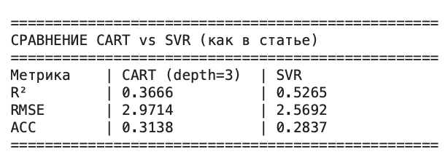
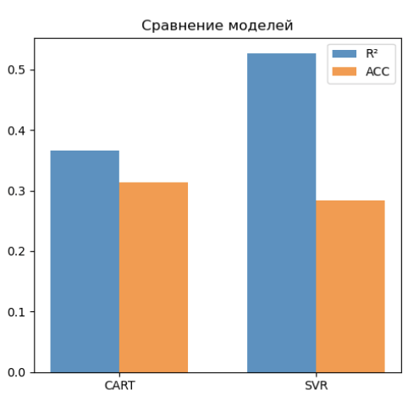
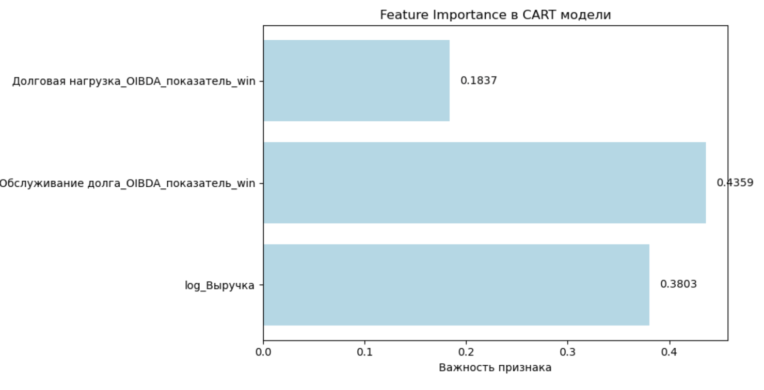
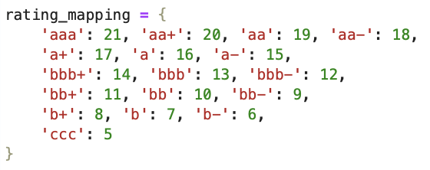
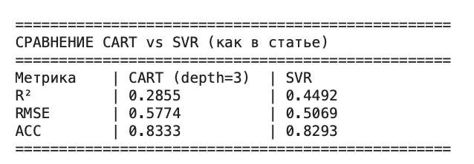
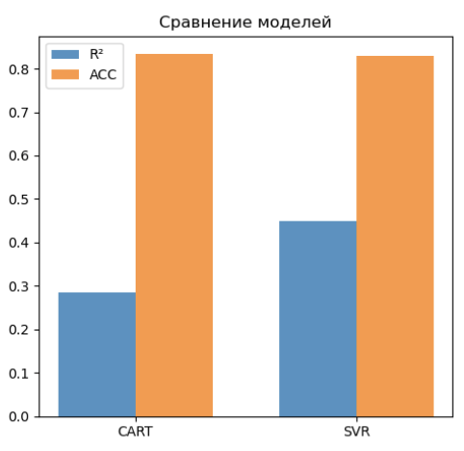
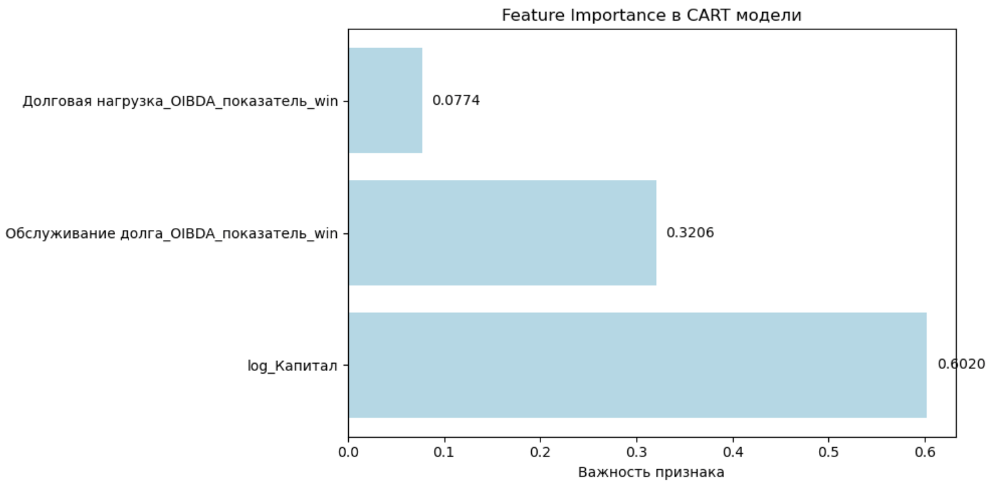
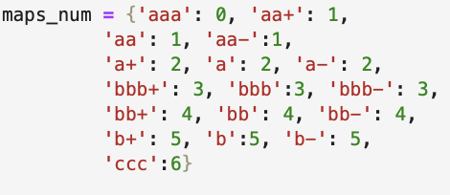
МИЭМ НИУ ВШЭ
Prediction of corporate credit ratings with machine learning:
Simple interpretative models
'log_Выручка',
'Обслуживание долга_OIBDA_показатель_win',
'Долговая нагрузка_OIBDA_показатель_win’
'log_Капитал',

Slide 8
Подготовил: Липатов Данила Вячеславович МСМТ243

Slide 9
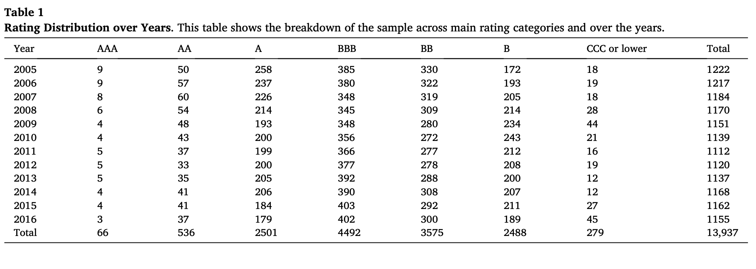
МИЭМ НИУ ВШЭ
Prediction of corporate credit ratings with machine learning:
Simple interpretative models
Основные уровни категорий (AAA — D):
AAA: Наивысший рейтинг. Указывает на исключительную надежность и стабильность эмитента. Риски дефолта практически отсутствуют.
AA: Очень высокая кредитоспособность. Риски минимальны, но чуть выше по сравнению с AAA.
A: Высокая способность выполнять финансовые обязательства. Возможны незначительные риски при изменении экономических условий.
BBB: Умеренная кредитоспособность. Эмитент достаточно стабилен, но более чувствителен к неблагоприятным условиям.
BB: Спекулятивный уровень. Существует вероятность финансовых трудностей в случае ухудшения внешней среды.
B: Повышенный риск дефолта. Эмитент зависит от благоприятной экономической конъюнктуры.
CCC: Высокий риск дефолта. Финансовое состояние нестабильно, возможна реструктуризация долгов.
CC: Очень высокая вероятность дефолта. Эмитент практически неспособен выполнять свои обязательства.
C: На грани дефолта. Финансовые обязательства могут выполняться лишь частично.
D: Дефолт. Эмитент не выполняет свои финансовые обязательства.
где:
k - признак для разделения
t_k - пороговое значение
m_left, m_right - количество наблюдений в левом и правом поддеревьях
m - общее количество наблюдений в узле
MSE - среднеквадратичная ошибка

Slide 10
МИЭМ НИУ ВШЭ
Prediction of corporate credit ratings with machine learning:
Simple interpretative models
1. Size (Размер компании)
Что: Логарифм рыночной стоимости компании
Проще: "Насколько компания крупная"
Как влияет: Крупные компании → выше рейтинг
2. Interest Coverage Ratio (ICR)
Что: Прибыль до выплаты процентов / Проценты по долгу
Проще: "Сколько раз компания может оплатить проценты"
Как влияет: Выше покрытие → выше рейтинг
3. Total Debt Leverage
Что: Общий долг / Все активы
Проще: "Какая часть активов куплена в долг"
Как влияет: Выше долг → ниже рейтинг
4. Dividend Payer
Что: Платит ли компания дивиденды (Да/Нет)
Проще: "Есть ли свободные деньги для акционеров"
Как влияет: Платит дивиденды → выше рейтинг
5. Operating Margin
Что: Операционная прибыль / Выручка
Проще: "Сколько копеек прибыли с каждого рубля выручки"
Как влияет: Выше маржа → выше рейтинг
6. Market-to-Book Ratio
Что: Рыночная стоимость / Балансовая стоимость
Проще: "Во сколько раз рынок ценит компанию выше учетной стоимости"
Как влияет: Выше отношение → выше рейтинг
ACC = 0.0 → Все предсказания имеют ошибку > 1.5 ноты
ACC = 0.5 → 50% точных попаданий ИЛИ 100% с ошибкой в 1 ноту
ACC = 1.0 → Все предсказания точные (ошибка ≤ 0.5 ноты)
ACC (Notch-distance Accuracy)

